Slide 1
Правилни многоуглови
-вјежба-
Наставник: Данијела Пилиповић
ОШ ,,Доситеј Обрадовић’’
Приједор

Slide 2
ЗАДАЦИ:
1. У ком правилном многоуглу је унутрашњи угао
а) 150 ⁰ б) 125 ⁰ в) 156 ⁰
2.Централни угао правилног многоугла има 45⁰. Колико тај многоугао има дијагонала?
3.Колики је збир унутрашњих углова правилног многоугла ако му је спољашњи угао 20 ⁰?
4.Унутрашњи угао правилног многоугла је за 100 ⁰ већи од спољашњег. Колико тај многоугао има страница и дијагонала?
5. Спољашњи угао правилног многоугла је два пута већи од унутрашњег угла.Колико тјемена има тај многоугао?

Slide 3
1. У ком правилном многоуглу је унутрашњи угао
а) 150 ⁰ б) 125 ⁰ в) 156 ⁰
У 12-тоуглу је унутрашњи угао 150⁰.

Slide 4
2.Централни угао правилног многоугла има 45⁰.
Колико тај многоугао има дијагонала?

Slide 5
3.Колики је збир унутрашњих углова правилног многоугла ако му је спољашњи угао 20 ⁰?

Slide 6
4.Унутрашњи угао правилног многоугла је за 100 ⁰ већи од спољашњег. Колико тај многоугао има страница и дијагонала?
Урадити за задаћу.

Slide 7
5. Спољашњи угао правилног многоугла је два пута већи од унутрашњег угла.Колико тјемена има тај многоугао?

Slide 8
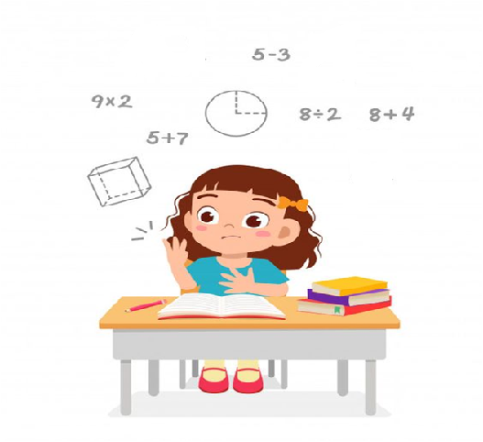
Домаћа задаћа:
18. задатак а) , страна 62. (збирка)
23. задатак страна 62. (збирка)

Slide 9
Хвала на пажњи !

